Slide 1

NÁZEV ŠKOLY: Střední odborné učiliště a Základní škola
AUTOR: Mgr. Marián Gossányi
NÁZEV: VY_32_INOVACE_15_hlavní panel
TÉMA SADY: Windows 7
DATUM: 22. 02. 2012
ČÍSLO PROJEKTU: CZ.1.07/1.4.00/21.0477
ANOTACE: Materiál je určen pro žáky 7 ročníku, druhého stupně speciálního vzdělávání, jako prezentace a návod při práci s PC.

Slide 2
Hlavní
panel

Slide 3
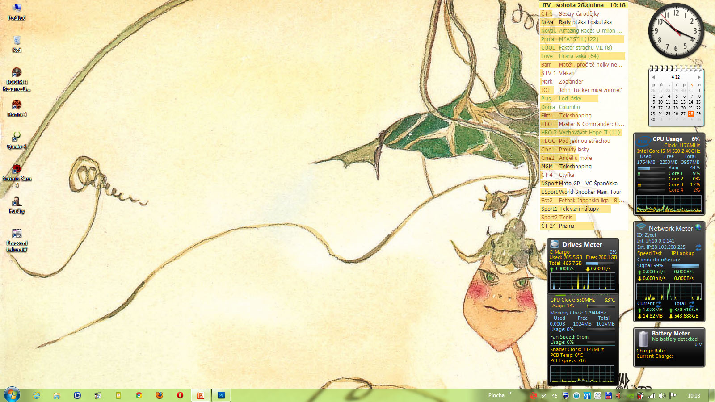
Důležitou součástí pracovní plochy Windows je hlavní panel, který najdeme v dolní části obrazovky. Můžeme si ho upravovat podle svých představ a práci si ještě víc zjednodušit.

Slide 4
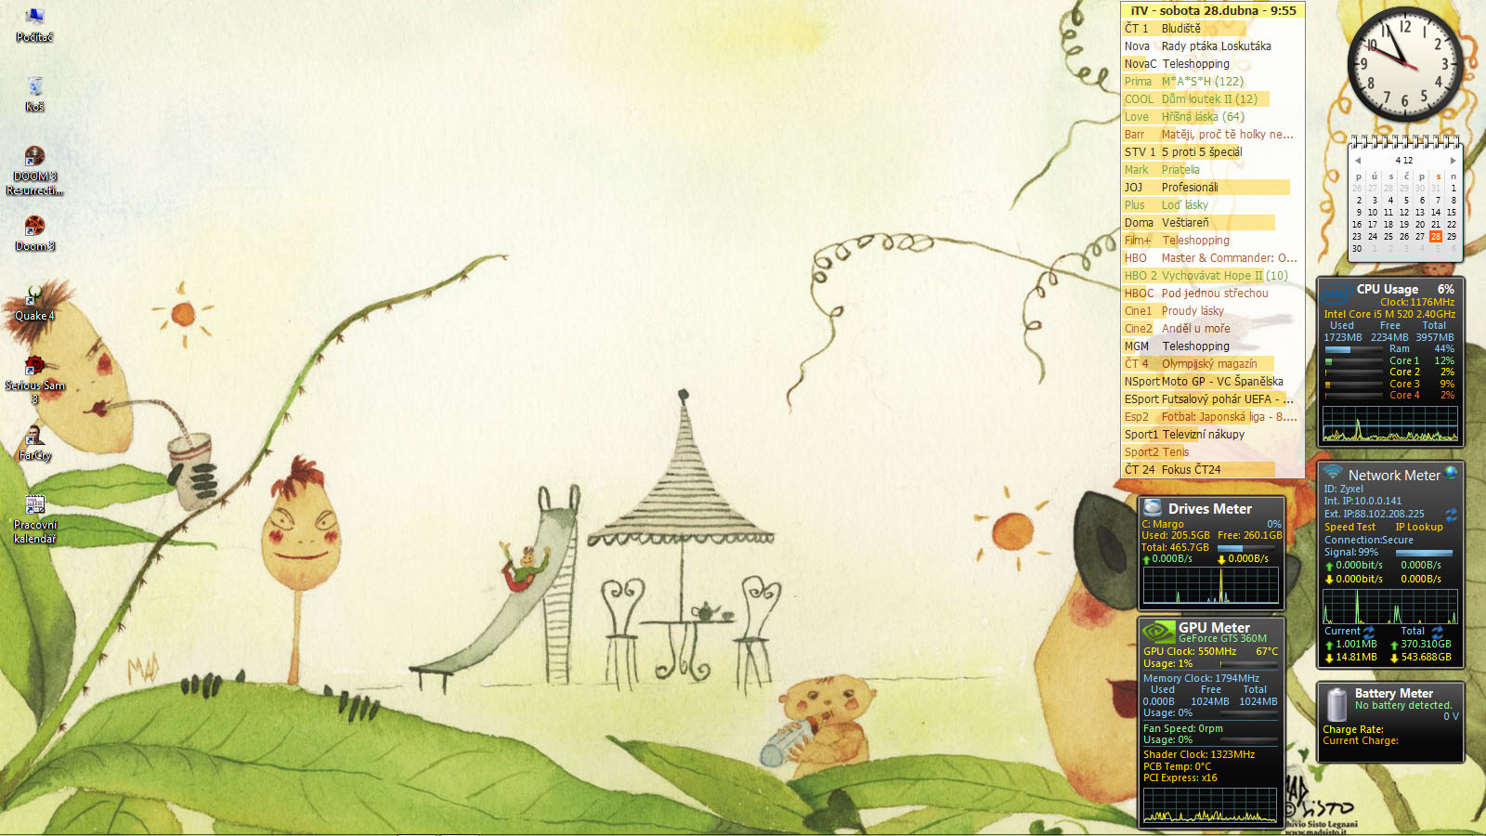
Pokud ho v dolní části obrazovky nevidíme, musíme si najet ukazatelem myši úplně dole ke spodnímu okraji obrazovky, potom se nám hlavní panel vysune sám.

Slide 5
Použité zdroje:
vlastní zdroje
KLECH, P., POČÍTAČ kamarád. 1. vyd. Praha: Parta s.r.o., 2009. ISBN 978-80-7320-144-9

